Slide 1
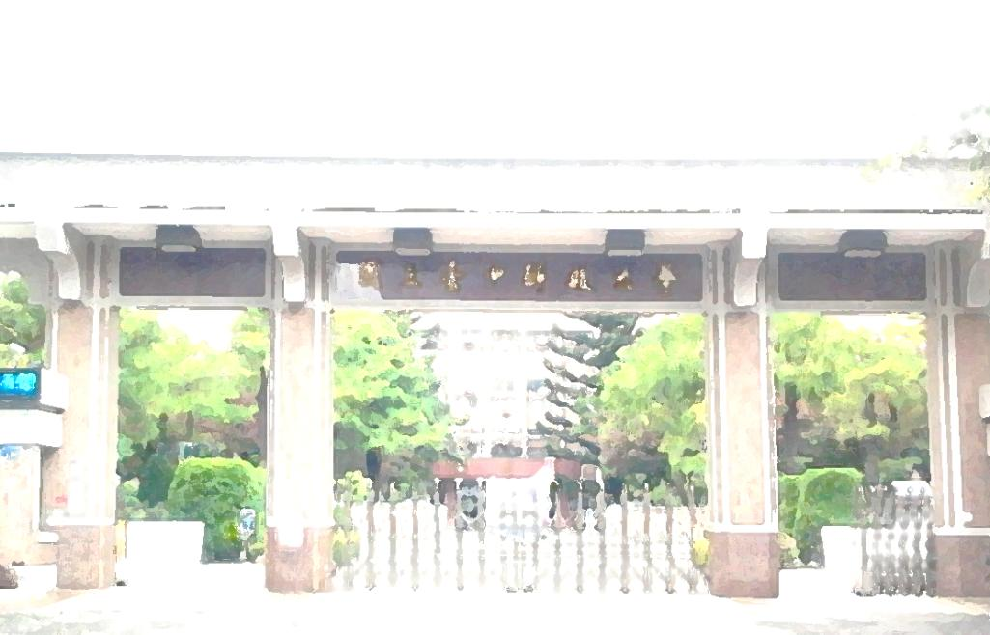

114年度 新進教師座談會
宣講單位：總務處

Slide 2
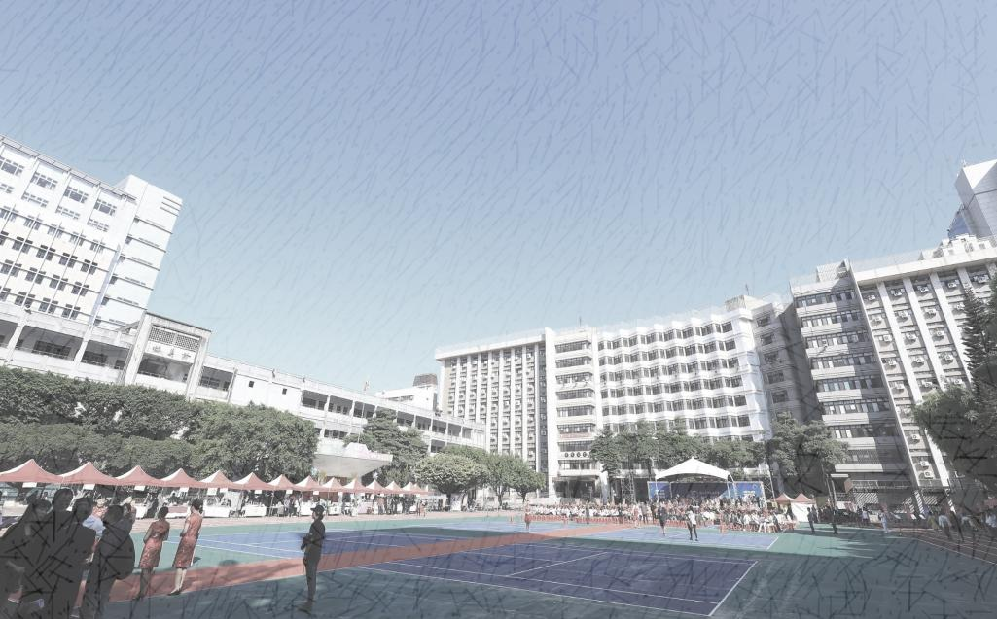
01
本校校區簡介
本校計有三民、民生、南屯三個校區。
三民校區：商學院(中商大樓與中技大樓)、設計學院(昌明樓)、
語文學院(中正大樓)、資訊流通學院與智慧產業學院
(資訊大樓)。
民生校區：中護健康學院。
南屯校區：「中護健康學院綜合大樓新建工程」已竣工，刻正進
行「學生宿舍新建工程」、「中護大樓室內裝修工程
委託設計監造案」及「體育館新建工程」。

Slide 3
各校區面積與人數統計(含進修部)
校區名稱 | 面積 (公頃) | 樓地板面積 (m²) | 學生數 | 使用單位
三民校區 | 5.7 | 152,794 | 13,027 | 商學院、設計學院、資訊與流通學院、語文學院、智慧產業學院
民生校區 | 0.97 | 14,230 | 2,227 | 中護健康學院
南屯校區 | 7.7 | - | - | 中護健康學院預定116學年進駐使用

Slide 4
113學年度第2學期班級與學生人數(含進修部)
學院 | 班級數 | 比例(%) | 人數 | 比例(%)
商學院 | 174 | 40% | 6142 | 40%
設計學院 | 41 | 10% | 1508 | 10%
資訊與流通學院 | 76 | 18% | 2784 | 18%
語文學院 | 53 | 12% | 1877 | 12%
中護健康學院 | 65 | 15% | 2227 | 15%
智慧產業學院 | 22 | 5% | 716 | 5%

Slide 5
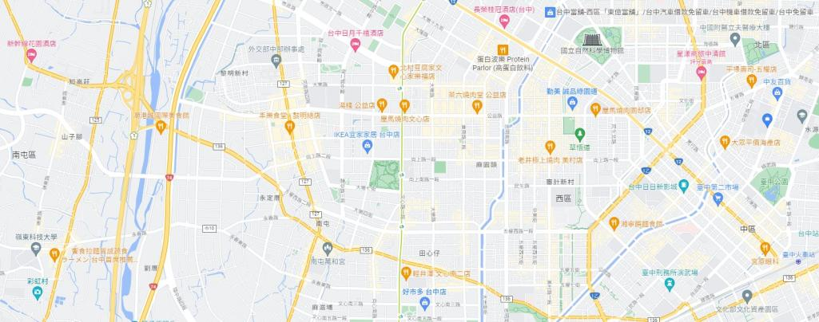
校區相對位置
三民校區
南屯校區
台中醫院
民生校區
三民校區-南屯校區
直線距離7.5公里，行車30分鐘
民生校區-南屯校區
直線距離6.7公里，行車30分鐘
三民校區-民生校區
直線距離1.5公里，行車8分鐘

Slide 6
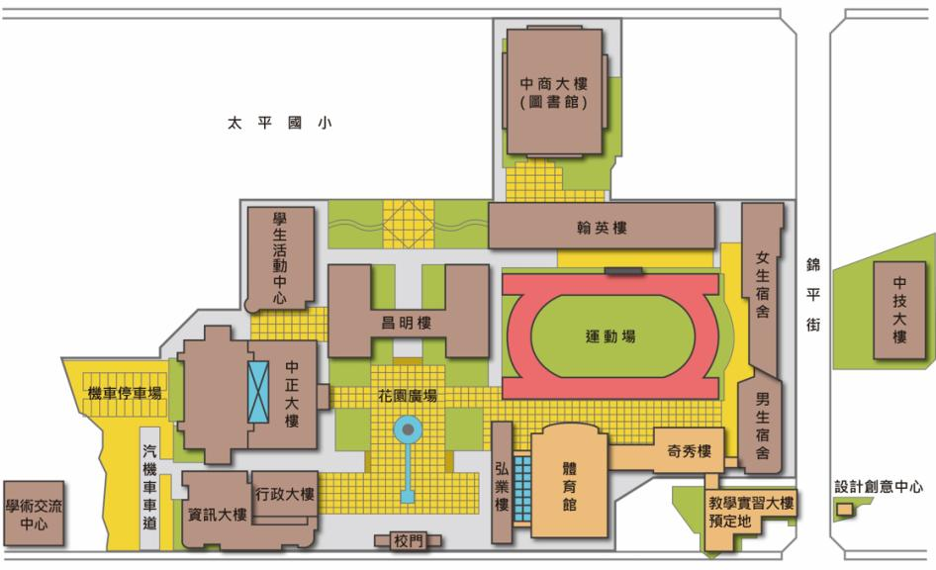
三民校區示意圖
地址：臺中市北區三民路三段129號
總務處

Slide 7
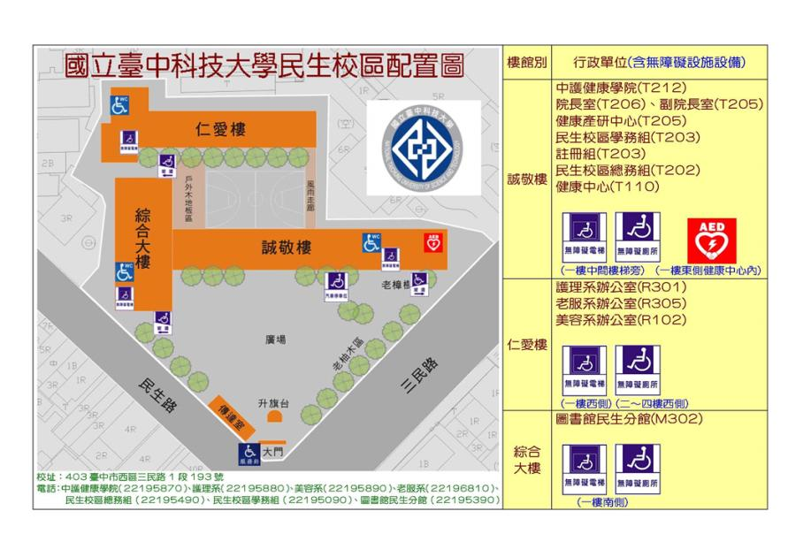
民生校區示意圖
地址：臺中市西區三民路一段193號
民生總務組

Slide 8
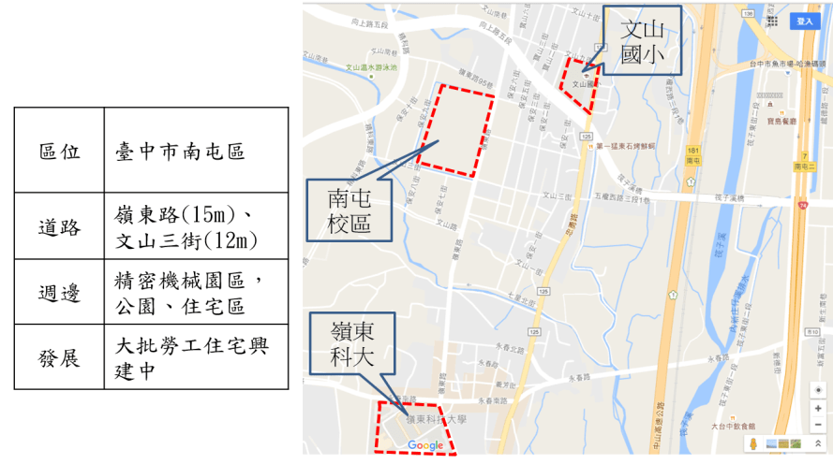
南屯校區-地理位置

Slide 9
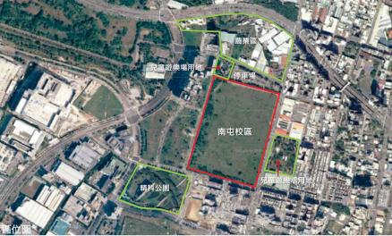
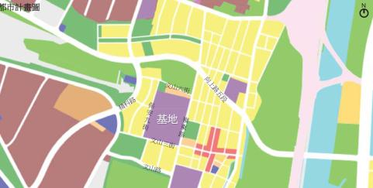
南屯校區-相關資訊
南屯校區面積：7.7公頃
都市計畫使用分區：
文大用地

Slide 10
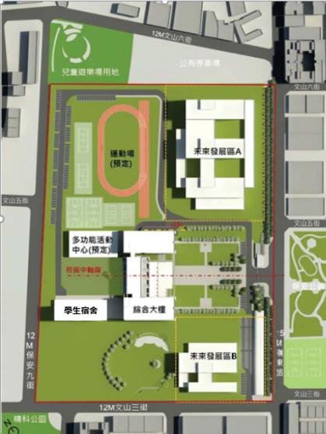
南屯校區-整體規劃

Slide 11
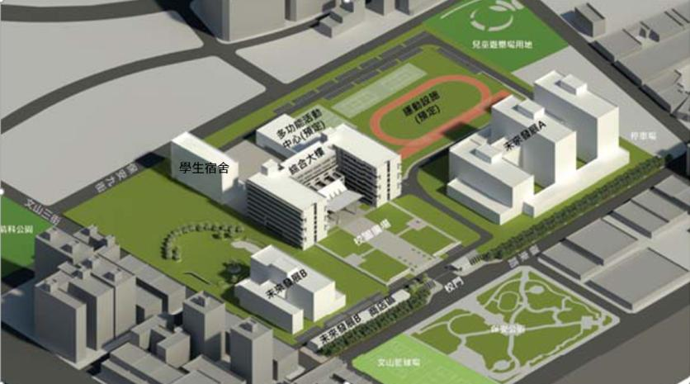
南屯校區-整體規劃

Slide 12
南屯校區-完整規劃
期別 | 計畫名稱 | 經費 | 經費 來源 | 辦理情形
第1期 | 中護健康學院綜合大樓新建工程 | 14.1079億 | 教育部補助9.632億 本校自籌4.475億 | 委託營建署代辦，於113年11月11日竣工，114年4月1日完成驗收，114年5月29日移交本校接管，刻正辦理室內裝修工程，以符合教學行政需求。
第2期 | 學生宿舍新建工程(277床) | 3.9667億 | 全數自籌 | 本工程於113年6月4日決標，113年8月13日開工，工期750日曆天，預定115年9月竣工。
第3期 | 體育館新建工程 | 9,821萬 | 全數自籌 | 配合1、2期工程於113年啟動委託技術服務招標案，預定116年6月竣工。

Slide 13
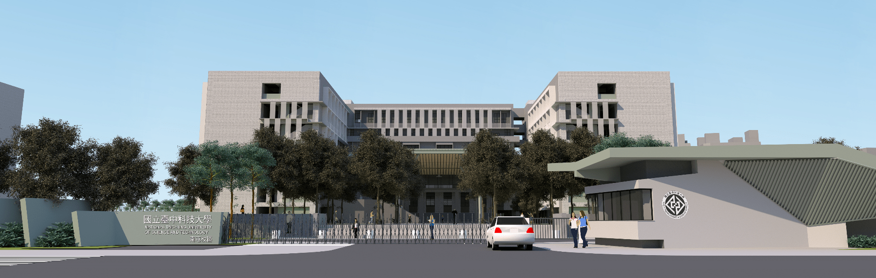
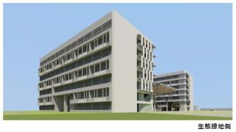
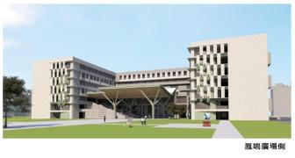
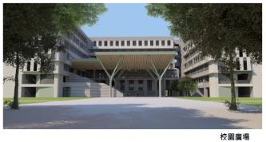
中護健康學院綜合大樓新建工程
專業與普通教室: 90間
辦公室: 11間
圖書館:1間 研究室:44間
工程總造價 : 14億1,079萬4,822元
基地總面積 : 4492.5㎡
樓地板面積 : 25773㎡
建築形式 : 地上7樓地下1樓
停車空間 : 汽車-108格 機踏車-277格

Slide 14
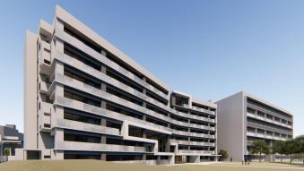
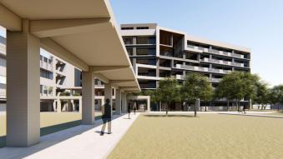
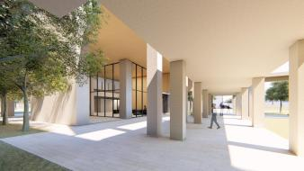
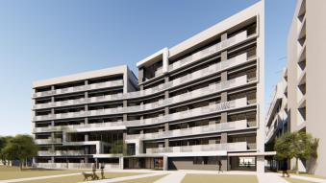
南屯校區-宿舍新建工程
無 障 礙房 : 2間 4 人 房 : 68間
共計床位 : 277床 健身空間: 1間
工程總造價 : 3億9,667萬0,042元
基地總面積 : 1100㎡
樓地板面積 : 4364㎡
建築形式 : 地上6樓地下1樓
停車空間 : 汽車-68格
機踏車-277格

Slide 15
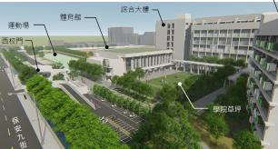
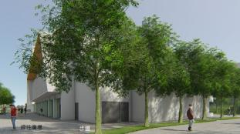
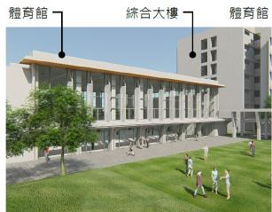
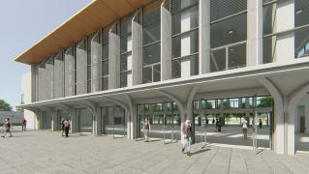
南屯校區-體育館新建工程
室內體育館1棟
可供做為籃球場1面或排球場1面或羽球場4面
工程總造價 : 1億4,381萬2,295元
樓地板面積 :1500㎡
建築形式 : 地上1層

Slide 16
02
校園工程
目前施工中
1.學生活動中心補強工程及補照工程。
2.弘業樓1、4、7樓無障礙廁所改善工程。
二.預計於114年9-10月完成工程發包後開工
昌明樓外牆整修工程
三.未來規劃
體育館東側(全家便利商店)

Slide 17
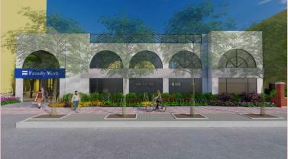
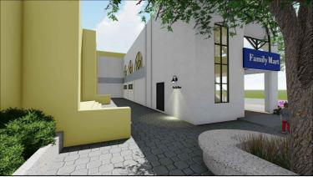
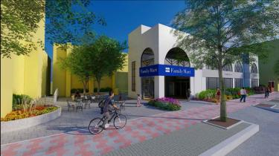
體育館東側便利商店
基地總面積 : 554㎡
樓地板面積 : 412㎡
建築形式 : 地上2樓
工程總造價 :
1,999萬1,003元
正面示意圖
側面示意圖
側面示意圖

Slide 18
汽機車停車證申請
汽機車停車場資訊
03
一.三民校區
(一)汽車停車場 (3座)
「三民路側門中正大樓」、「中華路中商大樓」及「錦平街中技大樓」設有地
下室停車場，採車牌辨識進場。
(二)機車停車場 (7座)
「三民路側門崗哨前」、「中正大樓後方」、「中商大樓旁」、「錦平街」以
及「中技大樓側邊花園」設有平面停車場，另於「資訊館」與「中技大樓」
則設有地下室停車場，惟「錦平街」、「中商大樓旁」、「中技大樓」以及
「中技大樓側邊花園」停車場入場需感應職員證，「中正大樓後方」以及「資
訊館」採車牌辨識進離場，請老師特別留意。
二.民生校區
停車場每日開放時間為早上6時至晚上23時，管理及通行方式：汽車採車牌辨
識進出，機車採人工管理＋紙本停車證進出。

Slide 19
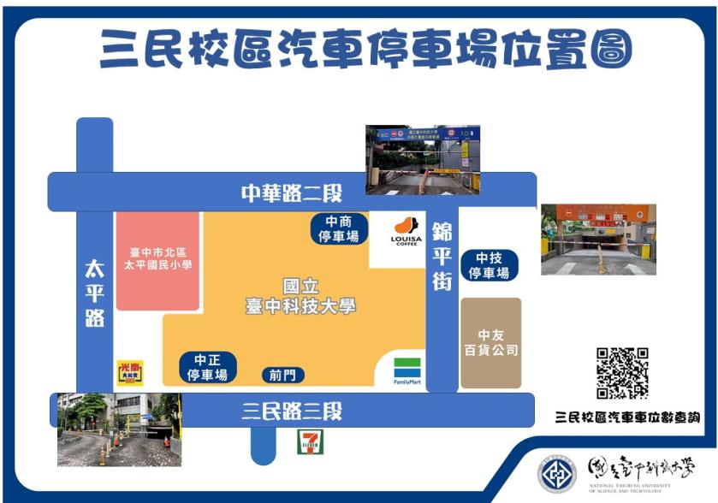

Slide 20
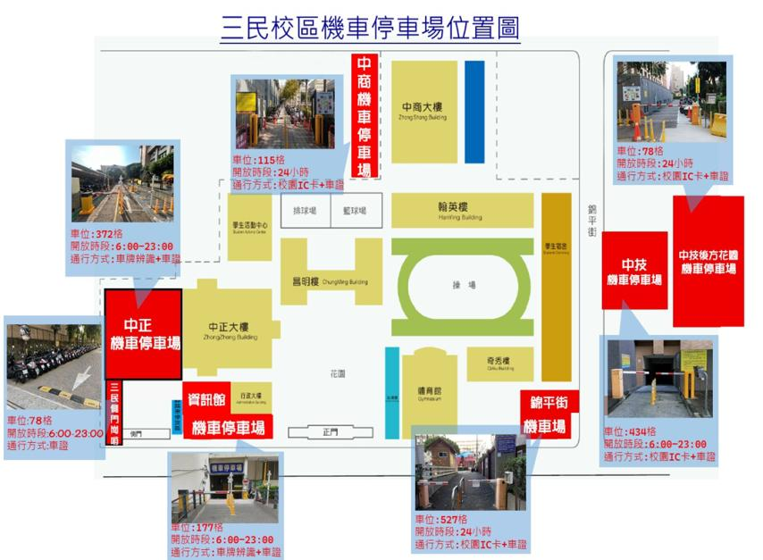

Slide 21
04
普通教室
電子講桌與投影機使用操作流程請參閱電子講桌桌面，若故障報修問題，可即時掃描教室【QR-Code】線上快速報修，或可上本校首頁左下角/校內快速連結/「總務系統(設備報修系統)」報修。
粉筆、板擦及麥克風等簡易教學用品領用，請洽所屬系科辦公室（中護健康學院在三民校區上課的老師，如在翰英樓上課，請至資訊館1樓事務組領用）。

Slide 22
公共設施報修
05
如遇廁所、電梯、飲水機、水電照明或是木棧道…等公共設施損壞，請至「總務系統(設備報修系統)」報修。
電話：04-2219-5360
網址：https://garms.nutc.edu.tw/Repair/Report

Slide 23
06
普通教室冷氣儲值
總務處於三民校區資訊大樓 1 樓、中商大樓 1 樓、女生宿舍2樓以及民生校區綜合大樓 2 樓，設有冷氣儲值機，適用於普通教室(由學生申請卡片)。

Slide 24
07
環境清潔與垃圾分類
垃圾分類架及廚餘回收桶。
總務處事務組每月會公告大型會棄物清運時間。

Slide 25
08
廁所供應衛生紙

Slide 26
09
門禁管理

Slide 27
10
三民校區頂樓警報裝置

Slide 28
11
「資本預算」定義
購買各式機具設備。
購買各式電腦軟體。(限買斷，而非租賃；如只購買使用權，
也非資本預算)
三.整修建物或空間工程。
四.單價一萬元以上，耐用年限 2年以上。
※注意：
租賃、修繕、保養以及單價一萬元以下財物採購，都不是「資本預算」，要用「經常費」支應。

Slide 29
12
採購作業
老師辦理請購業務時，請依政府採購法及本校請購作業流程辦理，相關資訊可參閱總務處事務組採購業務網頁。
工程採購。
財務採購。

Slide 30
12-1
採購金額說明(簡表)
分類 | 採購金額(元) | 辦理方式 | 法規
小額採購 | 0-9,999 | 1.需求單位自辦採購 2.免提供書面報價 | 1.政府購法 2.本校小額採購 作業要點 3.本校採購權責 劃分表
 | 10,000~150,000 | 1.需求單位自辦採購 2.檢附報價單 3.會簽總務處/主計室。
大額採購 | 150,001以上 | 1.需求單位提出請購 2.事務組/營繕組辦理 招標作業 | 1.政府採購法 2.本校採購權責 劃分表

Slide 31
12-2
小額採購作業流程說明
請購：需求單位提出申請，請預估相關作業流程及時程，儘早提出規劃，俾利相關單位依業管權責協助審查。
審核及核定：會簽總務處、主計室審核。
採購及送貨：通知廠商於指定地點及期限交貨。
驗收及核銷：
(一)承辦採購之經辦人不得為承辦採購案件驗收人。
(二)驗收人確實查核廠商履約結果，核對是否與採購
內容相符，辦理驗收。

Slide 32
12-3
本校小額採購常見錯誤態樣及 正 確 做 法 宣 導
常見錯誤態樣或缺失 | 正確措施
小額採購驗收人員指派學生身份人員擔任。 | 小額採購驗收人員應指派本校專任人員( 編制内或編制外擔任)。
小額採購驗收人員由經辦人擔任。 | 小額採購驗收人員應指派本校專任人員(編制内或編制外）擔任，且不得由經辦人擔任。
意圖規避本法公告金額以上或未達公告金額但逾公告金額十分之一之採購規定，而以公告金額十分之一以下之採購，分批辦理公告金額以上之採購，或未達公告金額但逾公告金額十分之一之採購。 | 建議採購前先行規劃， 避免請購後才發現超出須辦理招標之上限，如有不確定數量，亦可採開口合約方式辦理招標。
採購未經請購核准已請廠商送貨。 | 採購應經請購核准後方能採購。
廠商開立估價單金額過高不合理，以該金額作為請購金額。 | 應加以評估廠商所開立估價單與市價是否合理， 亦可請與廠商議價或多家廠商比價。
買A報B情形或開立不實發票。 | 應指派適合人員辦理嚴加落實驗收。

Slide 33
12-4
大額採購作業流程
詳見總務處事務組網頁/採購業務或電洽相關承辦人員詢問。(電話：04-2219-5310)

Slide 34
13
兼任助理勞健保
老師如有聘用兼任助理者(含專案計畫專任助理、兼任助理、臨時工讀、鐘點人員等)，請應依法規定並循校內程序申請辦理到職加退保及離職退保作業(除專任人員以外，兼任助理一律採用兼任助理保險系統線上申報作業)，以確保當事人勞動權益受保障，免於衍生勞資糾紛。 (電話：04-2219-5318)

Slide 35
14
專任教職員工給付查詢方式 每月薪資扣項說明 所得稅扣繳申報
皆公告於出納組網頁，亦定期以群組寄信方式週知校內同仁，各位教師如有疑問，歡迎與出納組聯繫洽詢。(電話：04-2219-5330)

Slide 36
15
財產管理(一)
爲使本校所有財產及物品有效管理，以發揮財物效能並避免浪費，依「國有公用財產管理手冊」、「物品管理手冊」暨國有公用財產產籍管理之相關法規訂定「國立臺中科技大學財物管理作業要點」。
要點節錄部分規定如下：
財物單價 1 萬元以上須辦理財產登帳，單價3千元以上未滿 1 萬元須辦理非消耗品登帳。
購置財物或非消耗品時，應於請購單備註欄位載明保管單位、保管人及存置地點等資訊。
財產標籤。
財物之移轉（撥）。
財物報廢。
總務處資產經營管理組每年定期實施 1 次財產及非消耗品實地盤點作業。
1.第一階段盤點(初盤)
2.第二階段盤點(複盤)

Slide 37
15-1
財產管理(二)
七、職務異動離退之處理
財物保管人員職務異動、退休、離職、調職或聘僱期滿辦理離職手續時， 需將所經管財物點交清楚，資產經營管理組憑各單位開立之「財物移動單」（該移動單請於本校 eportal/應用系統項下之財產管理系統產製）辦理財物移轉異動。
如有財物移交不清者，依公務人員交待條例第十七條及第十八條規定辦理。如為退休或離職人員，除不發給離職證明文件外，並應追究賠償責任。

Slide 38
15-2
財產管理(三)
八、財物短少責任歸屬及後續處理
依國有公用財產管理手冊第42條規定：「財產經抽查或盤點後，如有毀損者，應即查明原因，其由於保管或使用者之過失所致，保管或使用人應負賠償責任。」又第58條亦規定：「財產管理或使用人員，對所保管或使用之財產，遇有遺失、毀損或因其他意外事故而致損失時，應依據審計法有關規定，檢具有關證件，層轉審計機關審核。經審計機關查明已盡善良管理人應有之注意解除其責任者外，應依審計機關核定各機關人員財物責任作業規定辦理。

Slide 39
16
場地管理
本校場地以教學活動使用為原則，使用本校場地應先依規定辦妥借用手續，校內單位與校外單位租借系統說明如下：
如為校內教學使用，請登入本校eportal帳號後，點選「總務管理系統」後，於系統首頁面中選取「校內租借申請」。
如為個人計畫案或產學合作申請案，請於完備相關計畫申請程序後，利用校外人士場地借用系統完成借用，借用系統路徑如下：進入「本校首頁」選取「校內快速連結」點選「總務系統｜場地租借」並於「租借場地申請」頁面中完成租借程序。

Slide 40
17
郵件及公文處理
文書組不代收貨運寄送之個人網購物品。
電子公文系統操作及公文寫作教育訓練講義，放置於eportal /電子公文系統/說明/教學文件，請老師下載參閱。

Slide 41
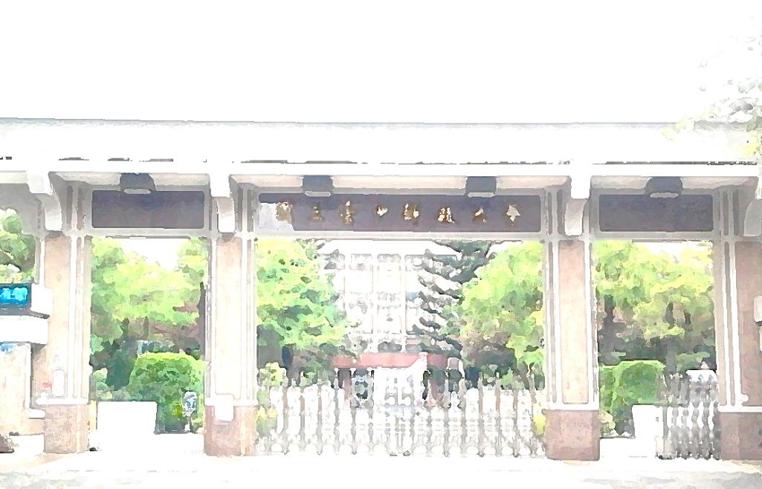
簡報結束 謝謝聆聽

